Slide 1
第7章 图像锐化
问题的提出：
对人眼视觉系统的研究表明，人类对形状的感知一般通过识别边缘、轮廓、前景和背景形成。因此，在图像处理中，边缘信息十分重要，数字图像的边缘检测是图像锐化、图像分割、区域形状特征提取等技术的重要基础。
如何检测边缘轮廓信息？

Slide 2
第7章 图像锐化
问题的提出：
边缘是图像中亮度突变的区域，可通过计算局部图像区域的亮度差异，检测出不同目标或场景各部分之间的边界。
图像锐化（Image Sharpening）：加强图像中景物的边缘和轮廓, 突出图像中的细节或者增强被模糊了的细节。

Slide 3
主要内容
7.1 图像边缘分析
7.2 一阶微分算子
7.3 二阶微分算子
7.4 高斯滤波与边缘检测
7.5 频域高通滤波
7.6 基于小波变换的边缘检测
7.7 综合实例

Slide 4
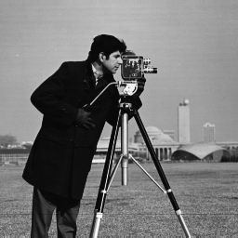
7.1 图像边缘分析
图像中的边缘主要有以下几种类型：细线型边缘、突变型边缘和渐变型边缘
渐变型边界
突变型边界
细线型边界

Slide 5
7.1 图像边缘分析
①
②
①
②
③
③
边缘示意图
变化曲线图
一阶导数
二阶导数
突变型细节：检测一阶微分极值点，二阶微分过0点
细线型细节：检测一阶微分过0点，二阶微分极值点
渐变型细节：难检测，二阶微分信息略多于一阶微分

Slide 6
7.2 一阶微分算子
7.2.1 梯度算子
7.2.2 Robert算子
7.2.3 Sobel算子
7.2.4 Prewitt算子

Slide 7
7.2.1 梯度算子
一阶微分算子
（1）定义
在图像处理中应用微分最常用的方法是计算梯度
对于图像函数f(x,y)，
它在(x,y)处的梯度为
用梯度的幅度来代替
或

Slide 8
7.2.1 梯度算子
一阶微分算子
（1）定义
离散的数字矩阵，用差分来代替微分
称为梯度图像

Slide 9
7.2.1 梯度算子
一阶微分算子
（2）边缘检测
对梯度图像进行阈值化，检测局部变化极值
固定边界灰度
突出边界
二值化边界与背景
此处，阈值的选择决定边缘检测效果

Slide 10
7.2.1 梯度算子
一阶微分算子
（3）示例
3
3
3
3
3
0
4
4
4
0
3
7
7
7
3
4
0
0
4
0
3
7
7
7
3
4
0
0
4
0
3
7
7
7
3
4
4
4
8
0
3
3
3
3
3
0
0
0
0
0

Slide 11
7.2.1 梯度算子
一阶微分算子
（4）例程
Image=im2double(rgb2gray(imread('lotus.jpg')));
subplot(131),imshow(Image),title('原图像');
[h,w]=size(Image); edgeImage=zeros(h,w);
for x=1:w-1
for y=1:h-1
edgeImage(y,x)=abs(Image(y,x+1)-Image(y,x))
+abs(Image(y+1,x)-Image(y,x));
end
end
subplot(132),imshow(edgeImage),title('梯度图像');
sharpImage=Image+edgeImage;
subplot(133),imshow(sharpImage),title('锐化图像');

Slide 12
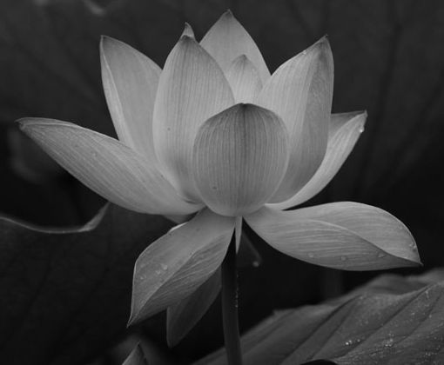
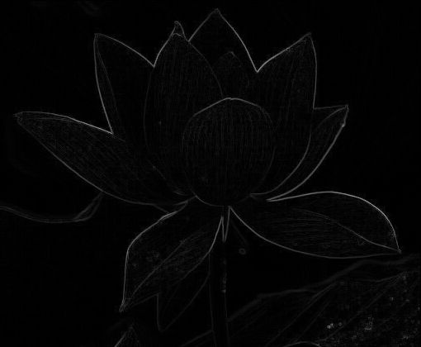

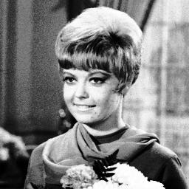
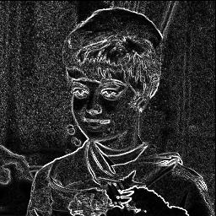
7.2.1 梯度算子
一阶微分算子
（4）例程
梯度图像
锐化图像
原图
梯度图像
原图

Slide 13
7.2.2 Robert算子
一阶微分算子
（1）定义
交叉求微分
用模板表示为

Slide 14
7.2.2 Robert算子
一阶微分算子
（2）示例
得

Slide 15
7.2.2 Robert算子
一阶微分算子
（3）例程
函数：BW=edge(I,TYPE,PARAMETERS)
程序
Image=im2double(rgb2gray(imread('lotus.jpg')));
BW= edge(Image,'roberts');
figure,imshow(BW),title('边缘检测');
H1=[1 0; 0 -1]; H2=[0 1;-1 0];
R1=imfilter(Image,H1); R2=imfilter(Image,H2);
edgeImage=abs(R1)+abs(R2);
figure,imshow(edgeImage),title('Robert梯度图像');
sharpImage=Image+edgeImage;
figure,imshow(sharpImage),title('Robert锐化图像');

Slide 16
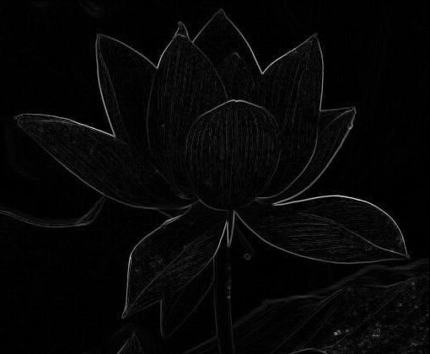
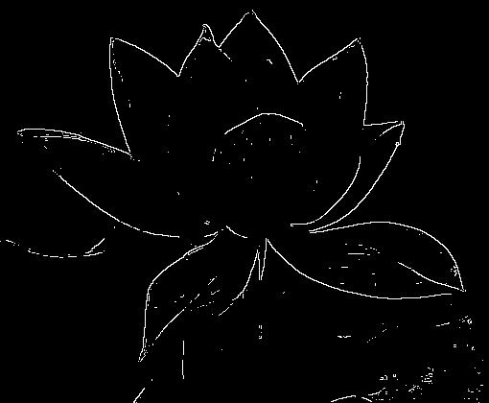


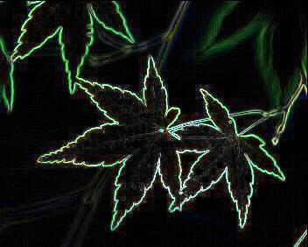
7.2.2 Robert算子
一阶微分算子
（3）例程
梯度图像
边缘检测
锐化图像
梯度图像
原图

Slide 17
7.2.3 Sobel算子
一阶微分算子
（1）定义

Slide 18
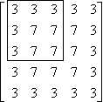
7.2.3 Sobel算子
一阶微分算子
（2）示例
效果分析
引入平均因素，对图像中随机噪声有一定的平滑作用
相隔两行或两列求差分，故边缘两侧的元素得到了增强，边缘显得粗而亮

Slide 19
7.2.3 Sobel算子
一阶微分算子
（3）例程
Image=im2double(rgb2gray(imread('lotus.jpg')));
figure,imshow(Image),title('原图像');
BW= edge(Image,'sobel');
figure,imshow(BW),title('边缘检测');
H1=[-1 -2 -1;0 0 0;1 2 1]; H2=[-1 0 1;-2 0 2;-1 0 1];
R1=imfilter(Image,H1); R2=imfilter(Image,H2);
edgeImage=abs(R1)+abs(R2);
figure,imshow(edgeImage),title('Sobel梯度图像');
sharpImage=Image+edgeImage;
figure,imshow(sharpImage),title('Sobel锐化图像');

Slide 20
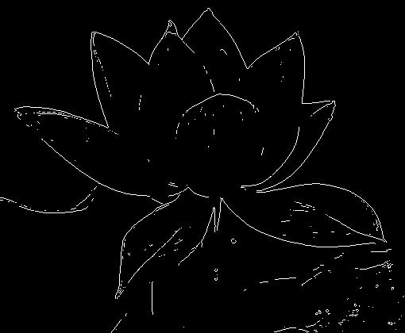
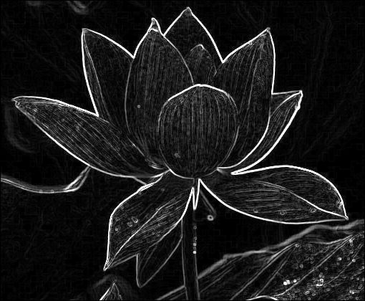
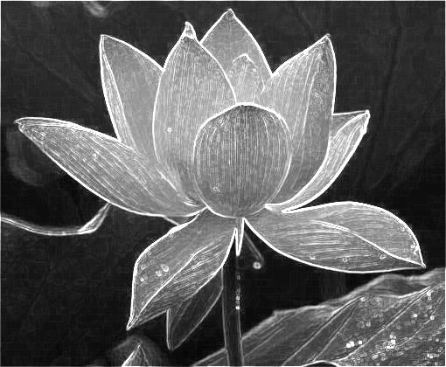
7.2.3 Sobel算子
一阶微分算子
（3）例程
Sobel边缘检测
Sobel梯度图像
Sobel锐化图像

Slide 21
7.2.3 Sobel算子
一阶微分算子
（4）扩展算子

Slide 22
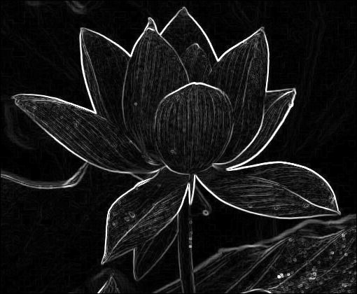
7.2.3 Sobel算子
一阶微分算子
（4）扩展算子
两个模板梯度图像
八个模板梯度图像
两种算子视觉效果区别不大，扩展算子检测的边缘信息丰富，在需要边缘方向信息的情况下，扩展算子应用更广

Slide 23
7.2.4 Prewitt算子
一阶微分算子
（1）定义

Slide 24
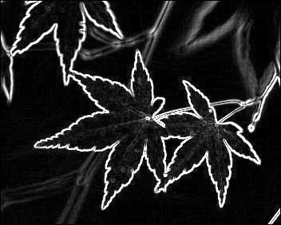
7.2.4 Prewitt算子
一阶微分算子
（2）示例

Slide 25
7.2.4 Prewitt算子
一阶微分算子
（3）扩展算子

Slide 26
7.2.4 Prewitt算子
一阶微分算子
Image=im2double(rgb2gray(imread('lotus.jpg')));
H1=[-1 -1 -1;0 0 0;1 1 1]; H2=[0 -1 -1;1 0 -1;1 1 0];
H3=[1 0 -1;1 0 -1;1 0 -1]; H4=[1 1 0;1 0 -1;0 -1 -1];
H5=[1 1 1;0 0 0;-1 -1 -1]; H6=[0 1 1;-1 0 1;-1 -1 0];
H7=[-1 0 1;-1 0 1;-1 0 1]; H8=[-1 -1 0;-1 0 1;0 1 1];
R1=imfilter(Image,H1); R2=imfilter(Image,H2);
R3=imfilter(Image,H3); R4=imfilter(Image,H4);
R5=imfilter(Image,H5); R6=imfilter(Image,H6);
R7=imfilter(Image,H7); R8=imfilter(Image,H8);
（4）例程

Slide 27
7.2.4 Prewitt算子
一阶微分算子
（4）例程
edgeImage1=abs(R1)+abs(R7);
sharpImage1=edgeImage1+Image;
f1=max(max(R1,R2),max(R3,R4));
f2=max(max(R5,R6),max(R7,R8));
edgeImage2=max(f1,f2);
sharpImage2=edgeImage2+Image;
subplot(221),imshow(edgeImage1),title('两个模板梯度图像');
subplot(222),imshow(edgeImage2),title('八个模板梯度图像');
subplot(223),imshow(sharpImage1),title('两个模板锐化图像');
subplot(224),imshow(sharpImage2),title('八个模板锐化图像');

Slide 28


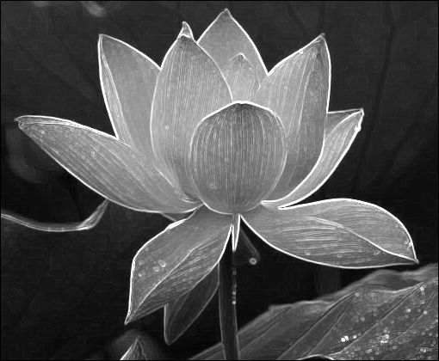
7.2.4 Prewitt算子
一阶微分算子
（4）例程
两个模板梯度
八个模板梯度
八个模板锐化

Slide 29
7.3 二阶微分算子
（1）定义
拉普拉斯算子：

Slide 30
7.3 二阶微分算子
（1）定义
或
锐化模板：

Slide 31
7.3 二阶微分算子
（2）示例

Slide 32
7.3 二阶微分算子
（3）例程
Image=im2double(rgb2gray(imread('lotus.jpg')));
figure,imshow(Image),title('原图像');
H=fspecial('laplacian',0);
R=imfilter(Image,H);
edgeImage=abs(R);
figure,imshow(edgeImage),title('Laplacian梯度图像');
H1=[0 -1 0;-1 5 -1;0 -1 0];
sharpImage=imfilter(Image,H1);
figure,imshow(sharpImage),title('Laplacian锐化图像');

Slide 33
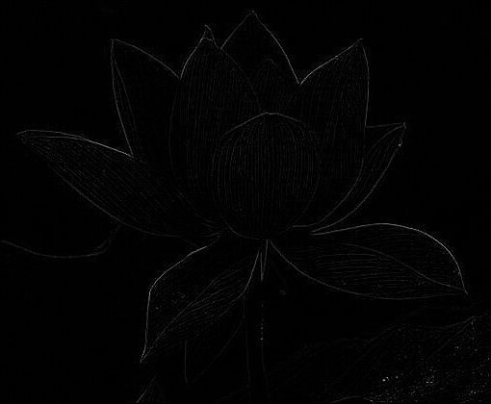

7.3 二阶微分算子
（3）例程
原图
滤波图像
锐化图像

Slide 34
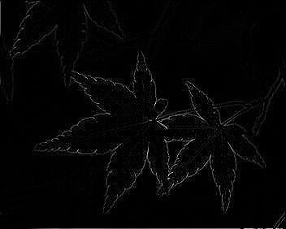
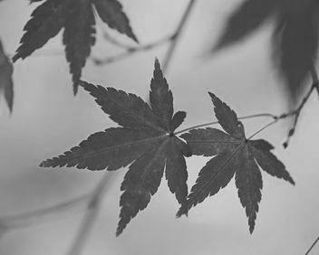

7.3 二阶微分算子
（3）例程
滤波图像
锐化图像
原图

Slide 35
7.4 高斯滤波与边缘检测
7.4.1 高斯函数
7.4.2 LOG算子
7.4.3 Canny算子

Slide 36
7.4.1 高斯函数
高斯滤波与边缘检测
（1）定义
高斯函数
高斯函数一阶导数

Slide 37
7.4.1 高斯函数
高斯滤波与边缘检测
（1）定义
高斯函数二阶导数

Slide 38
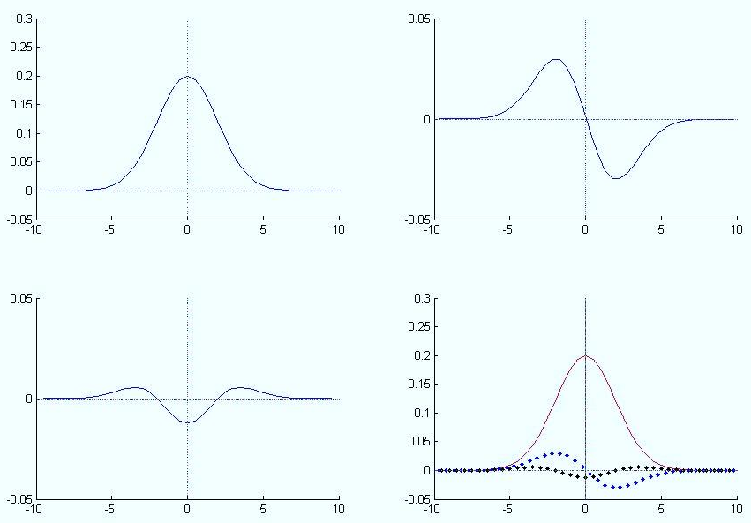
7.4.1 高斯函数
高斯滤波与边缘检测
（2）特点

Slide 39
7.4.1 高斯函数
高斯滤波与边缘检测
（2）特点
随着远离原点，权值逐渐减小到零，表明离中心较近的图像值比远处的更重要；标准差σ决定邻域范围，总权值的95％包含在2σ的中间范围内
二阶导数具有光滑的中间突出部分，函数值为负；两个光滑的侧边突出部分，值为正。零交叉位于-σ和+σ处，与g(x)的拐点和g'(x)的极值点对应
1D形式绕垂直轴旋转得各向同性的2D函数形式（在任意过原点的切面上具有相同的1D高斯截面），其二阶导数形式好像一个宽边帽或称为墨西哥草帽
从数学推导上，帽子的空腔口沿z=g(x,y)轴向上，在显示和滤波应用中空腔口一般朝下，即中间突起的部分为正，帽边为负。

Slide 40
7.4.2 LOG算子
高斯滤波与边缘检测
（1）定义
Marr用高斯函数先对图像作平滑，然后用拉普拉斯算子检测边缘，简称LOG滤波器
二元高斯函数：
将g与图像函数f卷积，得到一个平滑的图像函数，对该函数做拉普拉斯运算，提取边缘

Slide 41
7.4.2 LOG算子
高斯滤波与边缘检测
（1）定义
可以证明：
为LOG滤波器，也称为Marr-Hildrech算子
σ称为尺度因子，大的值可用来检测模糊的边缘，小的值可用来检测聚焦良好的图像细节。

Slide 42
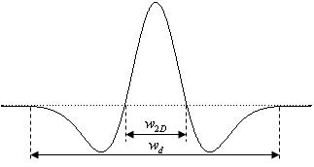
7.4.2 LOG算子
高斯滤波与边缘检测
（1）定义
LOG算子的形状如图所示，常称为墨西哥草帽
∇²g的横截面
滤波器的大小由σ的数值或等价地由w_{2D}的数值来确定。为了不使函数被过分地截短，应在足够大的窗口内作计算，窗口宽度通常取为：

Slide 43
7.4.2 LOG算子
高斯滤波与边缘检测
（1）定义
模板形式
σ取不同的值，对应不同大小的模板

Slide 44
7.4.2 LOG算子
高斯滤波与边缘检测
（1）定义
11×11的LOG近似模板，σ²＝2

Slide 45
7.4.2 LOG算子
高斯滤波与边缘检测
（2）例程
Image=im2double(rgb2gray(imread('lotus.jpg')));
figure,imshow(Image),title('原图像');
BW= edge(Image,'log');
figure,imshow(BW),title('Log边缘检测');
H=fspecial('log',7,1);
R=imfilter(Image,H);
edgeImage=abs(R);
figure,imshow(edgeImage),title('Log滤波图像');
sharpImage=Image+edgeImage;
figure,imshow(sharpImage),title('Log锐化图像');

Slide 46
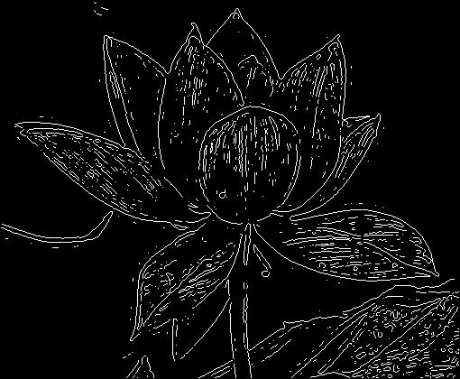
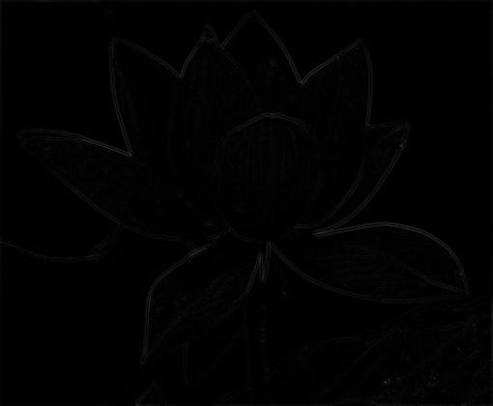

7.4.2 LOG算子
高斯滤波与边缘检测
（2）例程
边缘检测
滤波图像
锐化图像

Slide 47
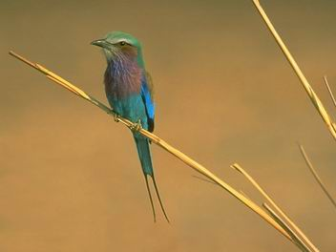
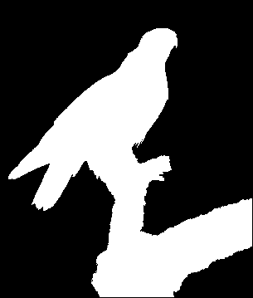
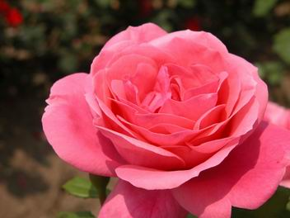
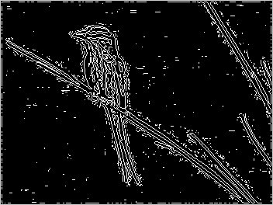
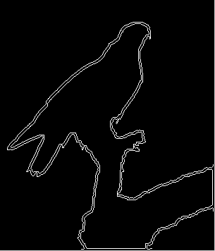
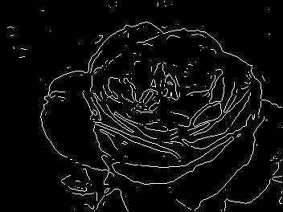
7.4.2 LOG算子
高斯滤波与边缘检测
（2）例程

Slide 48
7.4.3 Canny算子
高斯滤波与边缘检测
（1）最优边缘检测
John F.Canny于1986年开发出来的一个多级边缘检测算法，被很多人认为是边缘检测的最优算法
最优边缘检测的三个主要评价标准
低错误率。标识出尽可能多的实际边缘，同时尽可能的减少噪声产生的误报。
对边缘的定位准确。标识出的边缘要与图像中的实际边缘尽可能接近。
最小响应。图像中的边缘最好只标识一次，并且可能存在的图像噪声部分不应标识为边缘。

Slide 49
7.4.3 Canny算子
高斯滤波与边缘检测
（2）步骤
使用高斯平滑滤波器卷积降噪
计算平滑图像的梯度幅值和方向，可采用不同的梯度算子
对梯度幅值应用非极大抑制，即找出图像梯度中的局部极大值点，其他非局部极大值点置零
使用双阈值检测和连接边缘
高阈值用来找到每一条线段
低阈值用来确定线段上的点

Slide 50
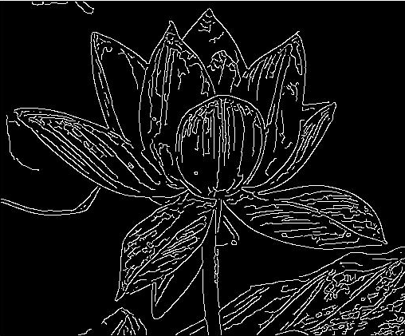
7.4.3 Canny算子
高斯滤波与边缘检测
（3）例程
Image=im2double(rgb2gray(imread('lotus.jpg')));
figure,imshow(Image),title('原图像');
BW= edge(Image,'canny');
figure,imshow(BW),title('Canny边缘检测');
原图
边缘检测

Slide 51
7.5 频域高通滤波
原理：
DFT
IDFT
关键技术：
高通滤波器的设计

Slide 52
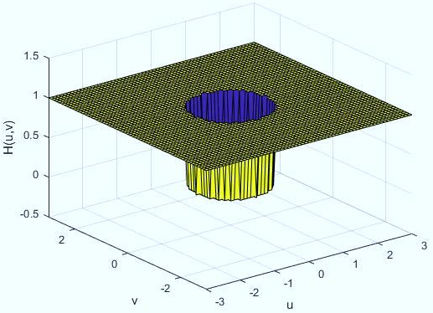
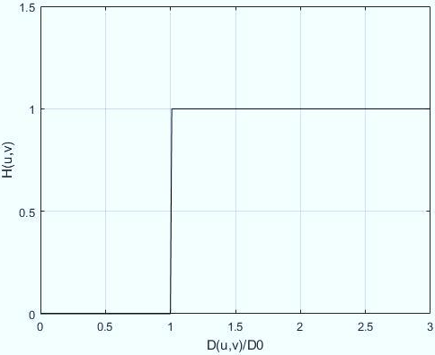
7.5 频域高通滤波
（1）理想高通滤波器

Slide 53
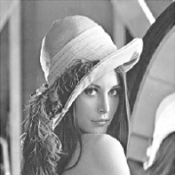
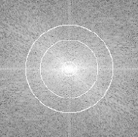
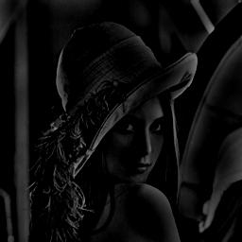
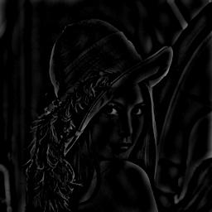
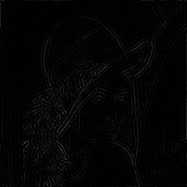
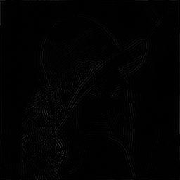
7.5 频域高通滤波
（1）理想高通滤波器
lena图像
傅里叶频谱图
D₀=5
D₀=11
D₀=45
D₀=68

Slide 54
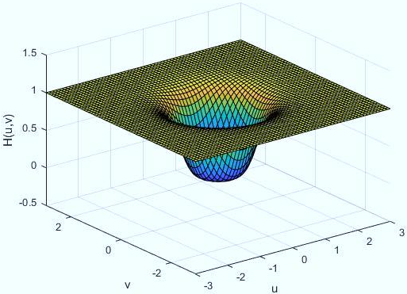
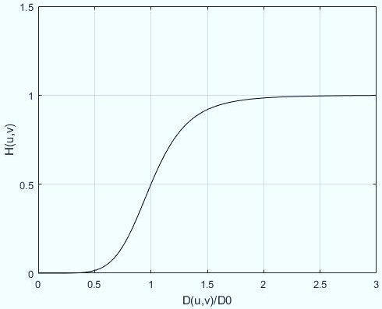
7.5 频域高通滤波
（2）巴特沃斯高通滤波器

Slide 55
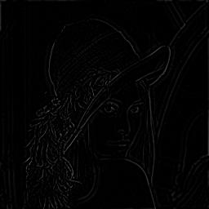

7.5 频域高通滤波
（2）巴特沃斯高通滤波器
原图
高通滤波
锐化
D₀=35; n=3;

Slide 56
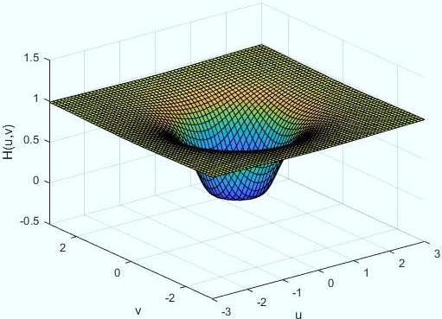
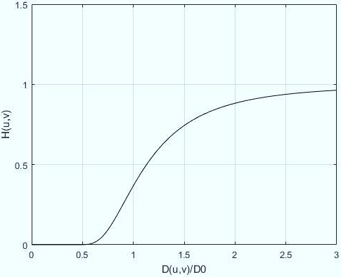
7.5 频域高通滤波
（3）指数高通滤波器

Slide 57
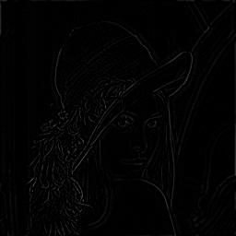

7.5 频域高通滤波
（3）指数高通滤波器
原图
高通滤波
锐化
D₀=35; n=3;

Slide 58
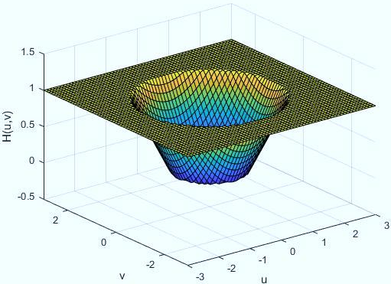
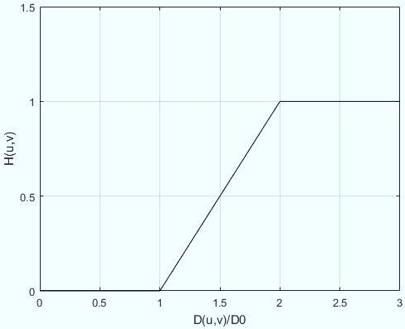
7.5 频域高通滤波
（4）梯形高通滤波器

Slide 59
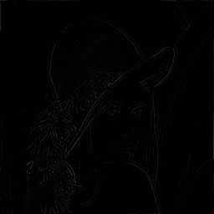

7.5 频域高通滤波
（4）梯形高通滤波器
原图
高通滤波
锐化
D₀=35; D₁=75; n=3;

Slide 60
7.6 基于小波变换的边缘检测
（1）原理
对图像进行小波变换，将高频信息逆变换，实现边缘检测。如第4章的例子，检测效果有限。
基于小波变换模极大值的边缘检测方法
先平滑图像，再检测边缘
卷积运算的微分性质：
平滑函数满足一定要求时，其一阶偏导数为小波函数，因此，对图像进行小波变换，再检测局部极值，确定边缘

Slide 61
7.6 基于小波变换的边缘检测
（2）步骤
选取平滑函数，求一阶偏导确定小波函数
进行小波变换
计算图像的二进小波变换矢量模值和相角
寻找梯度方向上取极大值的点
去除噪声点，确定边缘图像

Slide 62

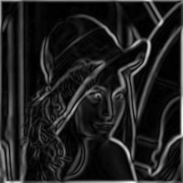
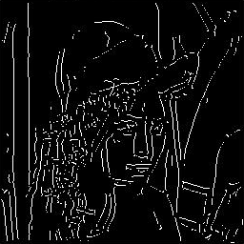
7.6 基于小波变换的边缘检测
（3）例程
小波变换
模图像
模极大提取的
边缘图像
原图

Slide 63
7.7 综合实例
打开一幅彩色图像，进行人像的皮肤美化处理
（1）设计思路
要求：尽可能地使皮肤变得平滑、白皙。采用所学基础处理方法实现题目要求。
操作：
图像平滑处理，去除瑕疵；
基于肤色模型的皮肤区域分割；
将原始图像的背景部分和平滑的皮肤图像进行融合；
对融合后的图像进行适度锐化。

Slide 64
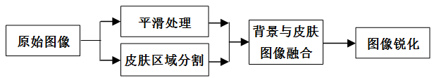
7.7 综合实例
（2）各模块设计
主程序

Slide 65
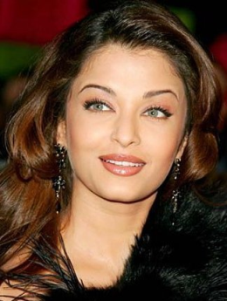



7.7 综合实例
（2）各模块设计
平滑：双边滤波

Slide 66




7.7 综合实例
（2）各模块设计
皮肤区域分割
基于RGB的非肤色粗过滤
基于YCgCr空间分布的肤色细分割
滤波去噪

Slide 67


7.7 综合实例
（2）各模块设计
图像融合
将双边滤波后的图像提取肤色区域，原图提取背景区域，两图融合

Slide 68


7.7 综合实例
（2）各模块设计
图像锐化
采用拉普拉斯算子锐化，锐化力度降为1/3

Slide 69
7.7 综合实例
（3）分析
方案综合利用了双边滤波、色彩空间、代数运算、锐化等技术，可以通过这个实例了解相关图像处理技术的综合应用
方案中也存在一些不足之处，如只实现了美化，未曾实现亮白处理；基于色彩空间的肤色检测仅采用阈值模型方法，适用面受限，当光照变化或图中存在与肤色接近区域时，肤色检测率受到较大影响。

Slide 70
思考
7.1已知一幅图像经过均值滤波之后，变得模糊了，问用锐化算法是否可以将其变的清晰一些？请说明你的观点，并基于MATLAB编程验证。
7.2为什么能采用微分算子实现图像锐化？一阶微分算子与二阶微分算子在提取图像细节信息时有什么异同？

Slide 71
编程实践
7.3编写程序，利用八个模板的Sobel算子实现边缘检测和图像锐化。
7.4编写程序，利用Prewitt算子实现彩色图像边缘检测和图像锐化。
7.5编写程序，利用边缘检测方法获取图像中的车道线。
7.6编写程序，利用边缘检测方法获取网球场运动区域边线。

